Slide 1
Классическое судоку
Навык для Алисы – голосового помощника Яндекса

Slide 2
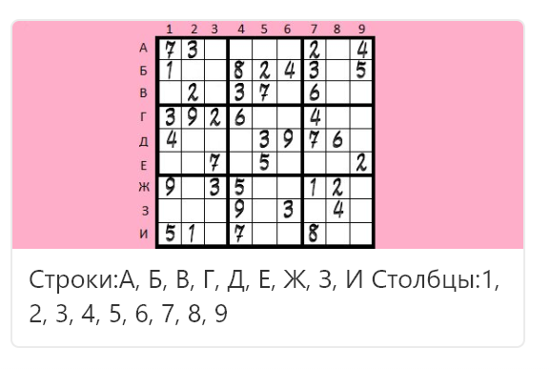
Что это вообще такое?
Судоку – умственная игра, которая приобрела нынешний вид в США, а не в Китае или Японии. Суть – расставить цифры от 1 до 9 на поле так, чтобы ни в строке, ни в столбце, ни в квадрате 3х3 не повторялись.

Slide 3
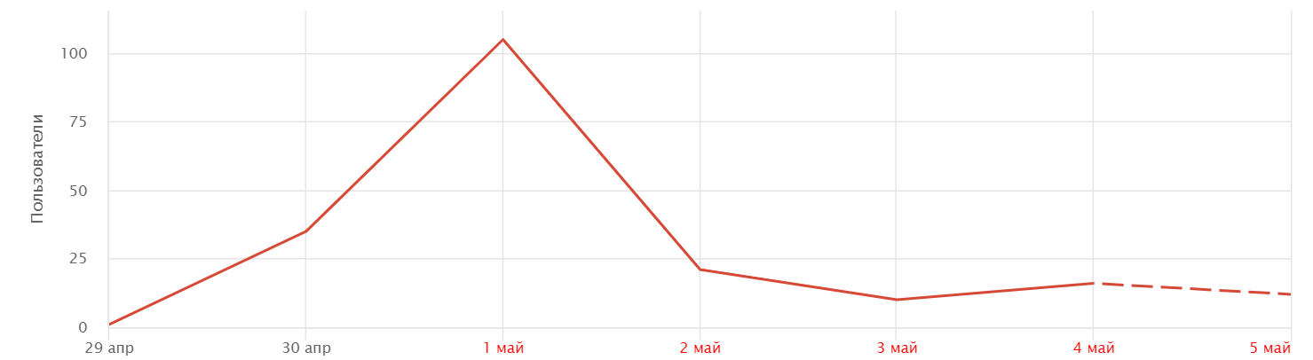
Зачем все это?
Хмм… Хороший вопрос.
Ответ: развитие и просвещение пользователей во время самоизоляции, чтобы было чем занять с пользой, а заодно и освоить технологии Яндекса.

Slide 4
Пути и инструменты достижения цели
Пути: всё, всё, что возможно для того, чтобы создать оптимизированный friendly useful навык, который зацепит пользователя.
Инструменты:
Язык: Python3.7
Framework: Flask
Databases: SQLAlchemy
Host: PythonAnyWhere
Редактор картинок: Paint
Взаимодействие с Алисой: класс YandexImages, взятый из Школы Алисы.
Идея: я сам и моя лень, которая заставила меня играть в Судоку вместо решения задач.

Slide 5
Трудности
Поиск хоста и прикручивание к нему базы данных. (Решено благодаря копанию в Яндексе)
Загрузка и отрисовка картинок. (Нарисовать то нарисовал, а вот быстро загрузить…)
Обобщение всех ситуаций в общий случай и построение логики кода. (О, логика кода – это наше все. Только я понял это слишком поздно -_-)
Разборка непонятно почему выскакивающих иногда ошибок вида
error_http_5xx и error_http_timeout. (Ну вот реально, откуда?)
5. Привлечение аудитории. (С этим все так себе)

Slide 6
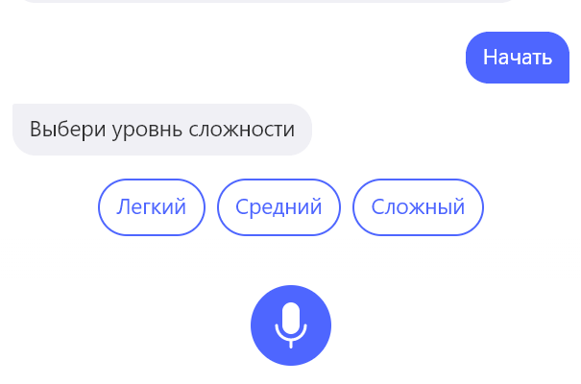
Описание структуры навыка
Навык состоит из нескольких “сервисов”.
Непосредственно сама игра с возможность выбора сложности (3 штуки)

Slide 7
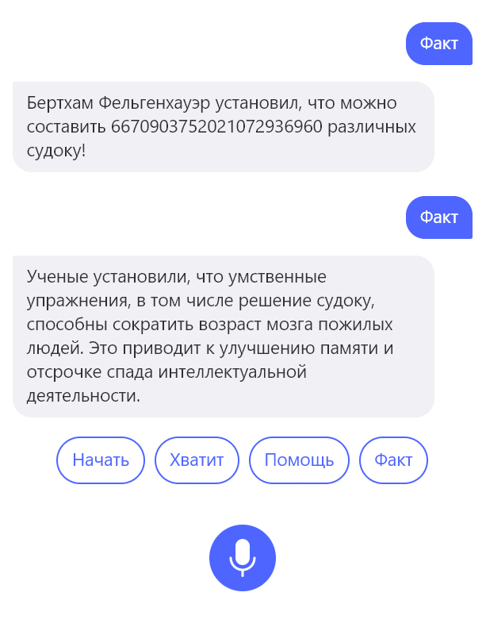
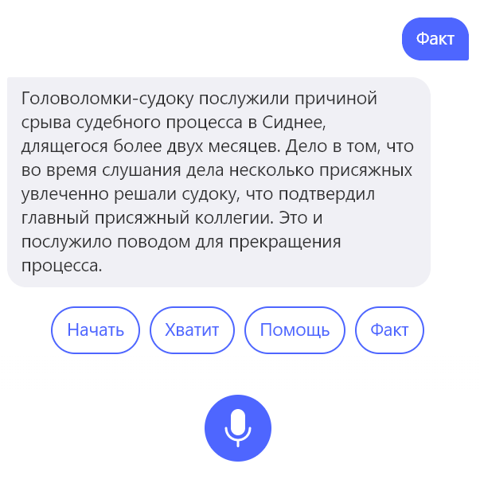
Описание структуры навыка
2. Побочная ветвь, реализованная мной просто для саморазвития – Факты.
В базе их примерно с десяток или больше,
но их число пополняется еженедельно.

Slide 8
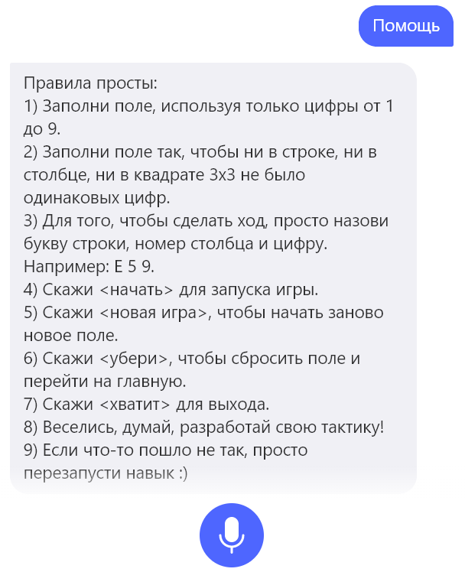
Описание структуры навыка
3. Неотъемлемая часть любого диалога – Помощь.

Slide 9
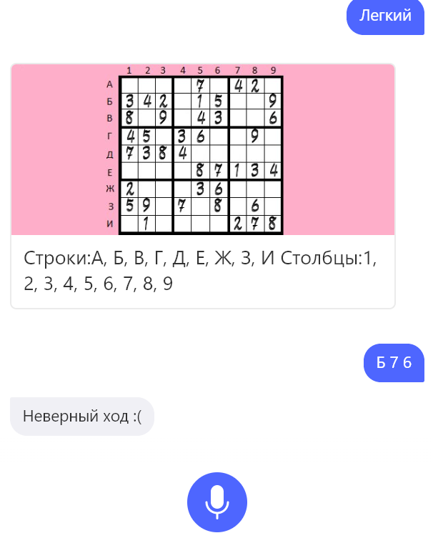
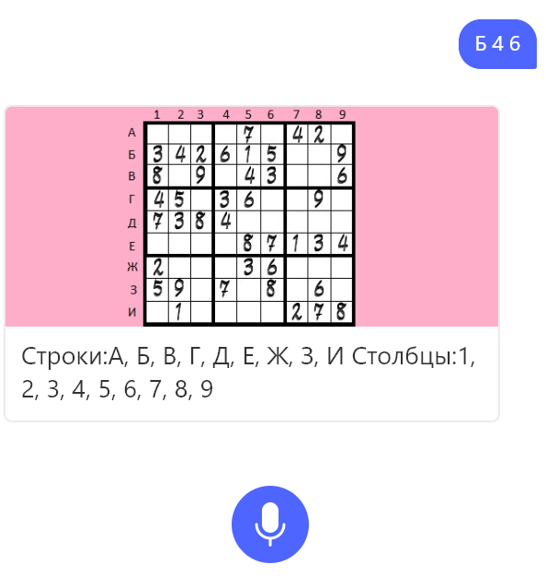
Описание работы навыка
Первое, что видит пользователь – предложение сыграть.
После нажатия на соответствующую кнопку Алиса предлагает на выбор три уровня сложности. Далее пользователь по средствам удобной координатной сетки на манер морского боя выбирает нужную ему клетку и желаемое значение. Если ход ошибочен, то ассистент подскажет, что нужно подумать еще, иначе подбодрит пользователя и покажет ему текущий расклад дел.

Slide 10
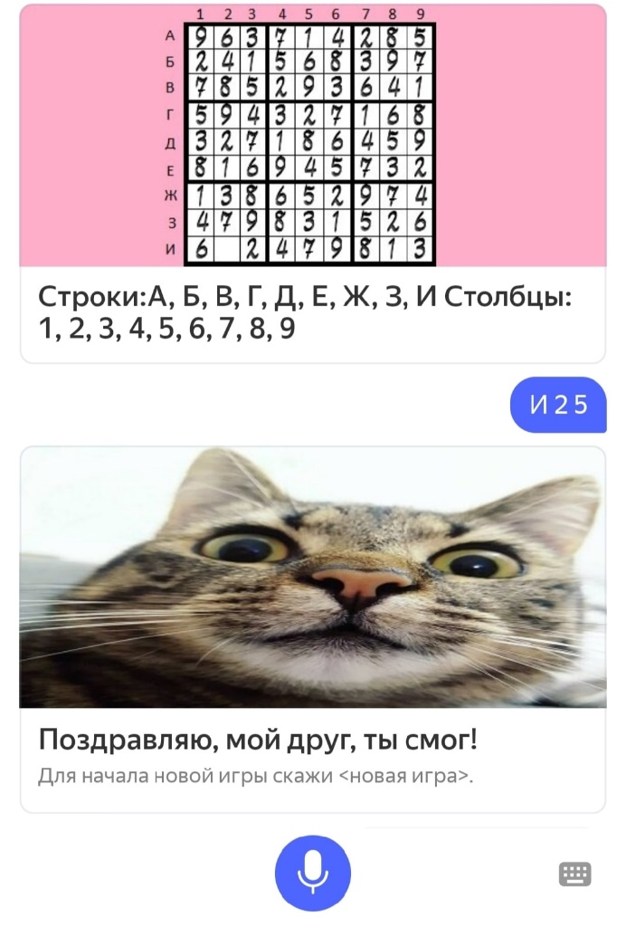
Описание работы навыка
Ну а в конце пользователя ждет заслуженная похвала.

Slide 11
Результат
Рабочий навык Классическое Судоку, работающий на платформе Яндекс.Диалоги
Начало глобального просвещения онлайн пользователей.
Неоценимый опыт работы с платформой
Опыт дебага кода и поиска мелких ошибок в логах

Slide 12
P.S.
Играйте больше, чтобы увидеть всех котиков…

